Slide 1
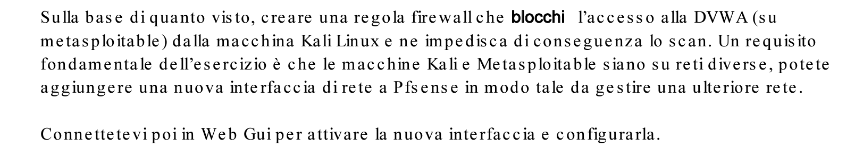
S3L5

Slide 2
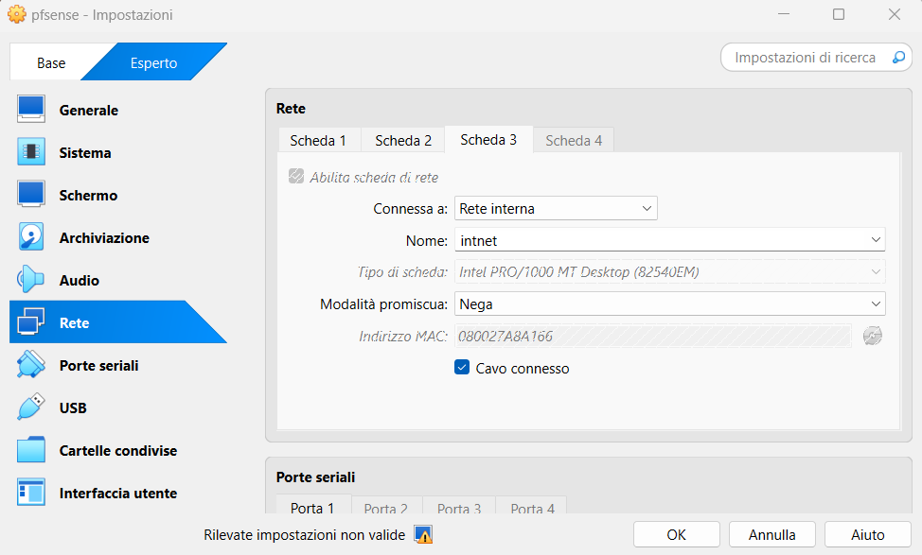
1) CREAZIONE RETE INTERNA PFSENSE E CONFIGURAZIONI RETI
Come primo passo creiamo una nuova scheda di rete su pfsense.
Per fare ciò andiamo nelle impostazioni di pfsense, rete, clicchiamo su scheda 3 avendo già due schede di rete (la prima per permettere la connessione, la seconda che ci connette kali.) abilitiamo la scheda di rete e la colleghiamo come una rete interna.

Slide 3
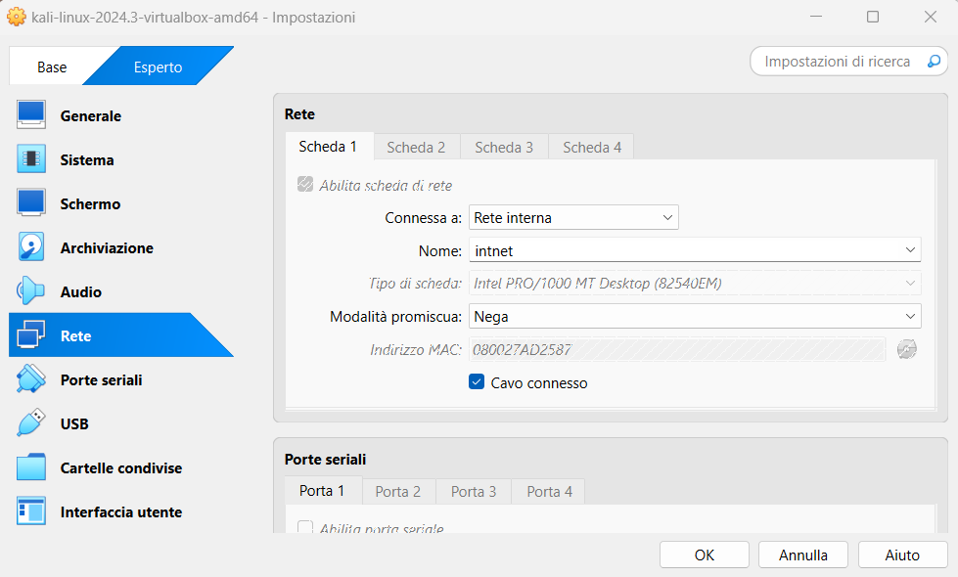
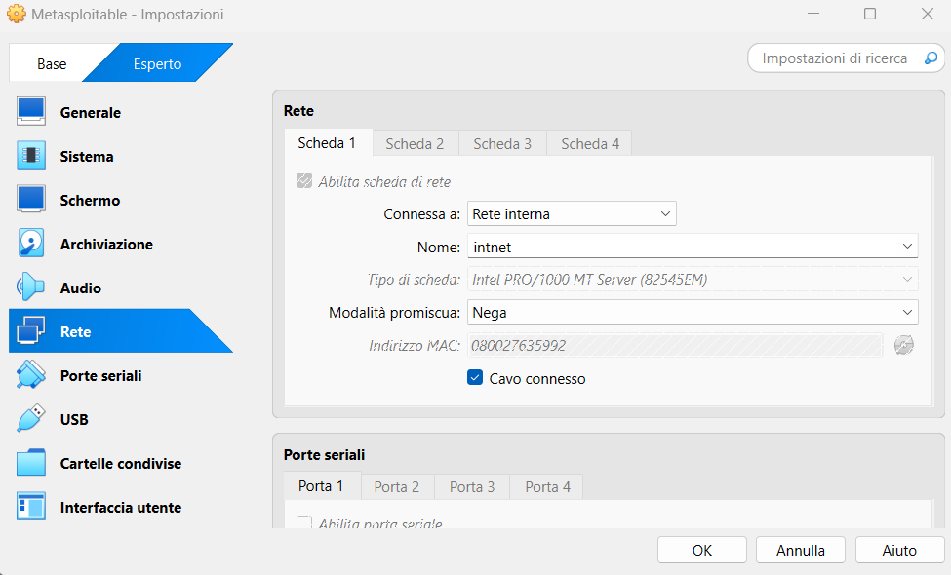
Configurazione scheda di rete Kali
Configurazione scheda di rete Metasploitable

Slide 4
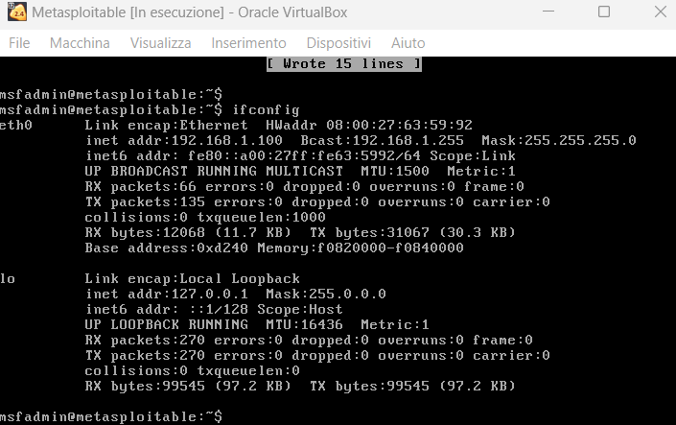
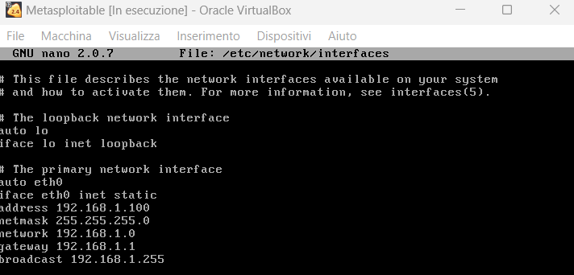
2) Configurazione IP nelle macchine
2.1) Cominciamo configurando l’IP di Metasploitable. Per fare ciò andiamo scriviamo sudo nano /etc/network/interfaces e andiamo a modificare eth0 passandola da dinamica a statica, in modo da poter inserire manualmente IP,NETMASK,GATEWATAY,BROADCAST. Fatto ciò riavviamo la macchina e controlliamo con ifconfig se il passaggio è avvenuto.
Passiamo alla configurazione dell’IP sulle macchine.

Slide 5
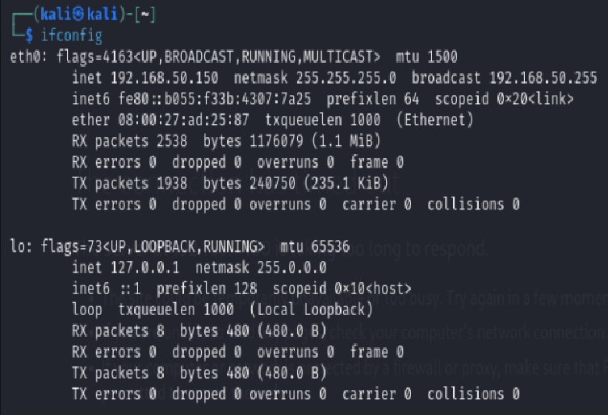
2.2) Proseguiamo su kali, dove non ci serve cambiare l’IP visto che si trova già nella stessa rete di pfsense. Controlliamo dunque quale sia l’IP della nostra macchina tramite prompt dei comandi attraverso ifconfig.

Slide 6
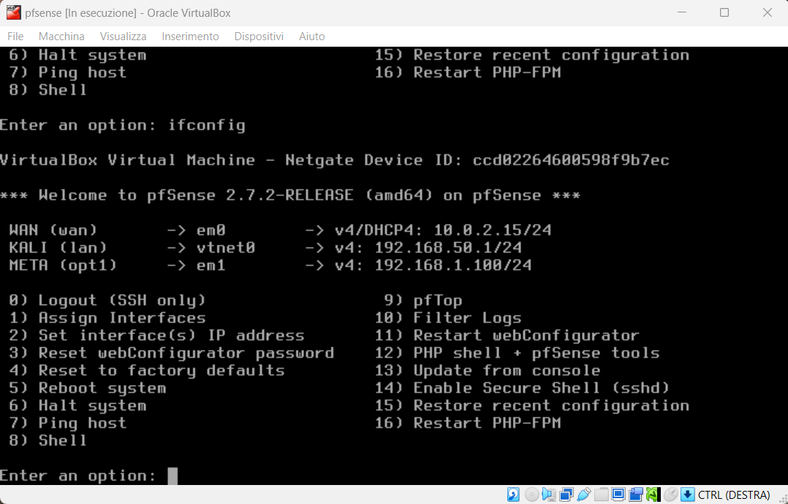
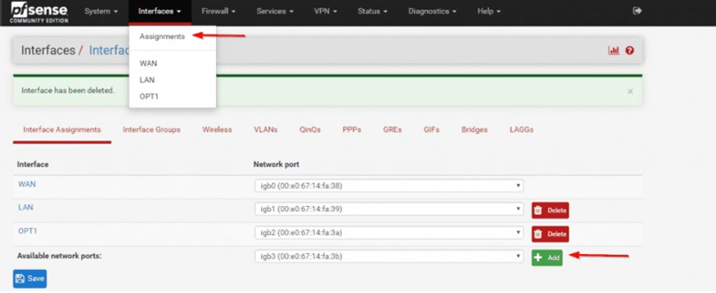
Per poter aggiungere e visualizzare come nella figura a sinistra la rete di Meta, andiamo sull’interfaccia grafica di pfsense tramite kali, accediamo con user e password e clicchiamo su interface e successivamente Assignment. Da li ci basterà cliccare su add per aggiungere la rete e successivamente configurarla cliccando sulla stessa.
2.3) Infine aprendo pfsense possiamo visualizzare gli indirizzi ip delle schede di rete associate.

Slide 7
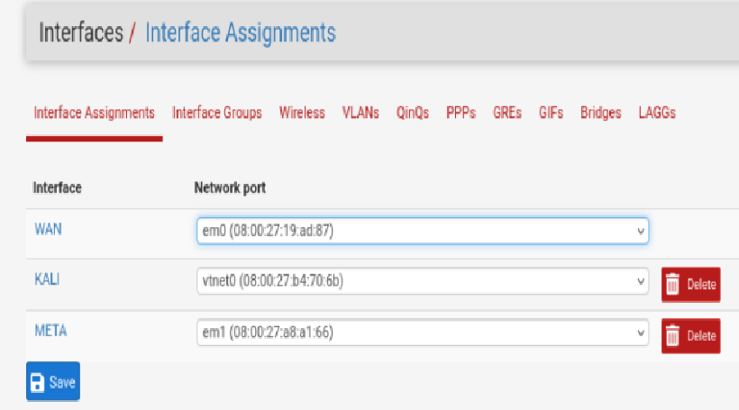
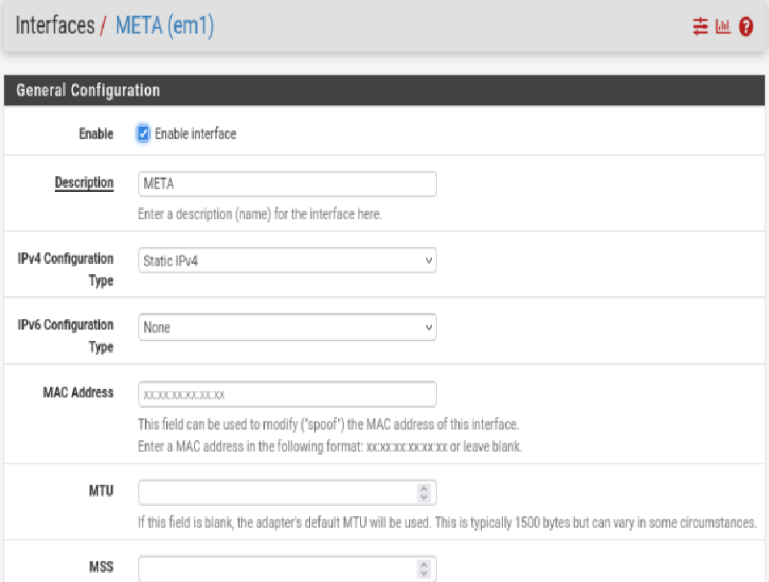
3) INTERFACE ASSIGNMENT
3.1) Entriamo nel dettaglio. Nella figura a sinistra possiamo vedere come sia la nostra interfaccia sulla gui di pfsense una volta aggiunta la scheda di rete di meta. Procediamo alla configurazione delle stessa cliccando su META.
3.2) Una volta entrati nella configurazione come vediamo nella figura a destra ci basterà cliccare su Enable interface, darle un nome e selezionare Configurazione statica per IPV4.

Slide 8
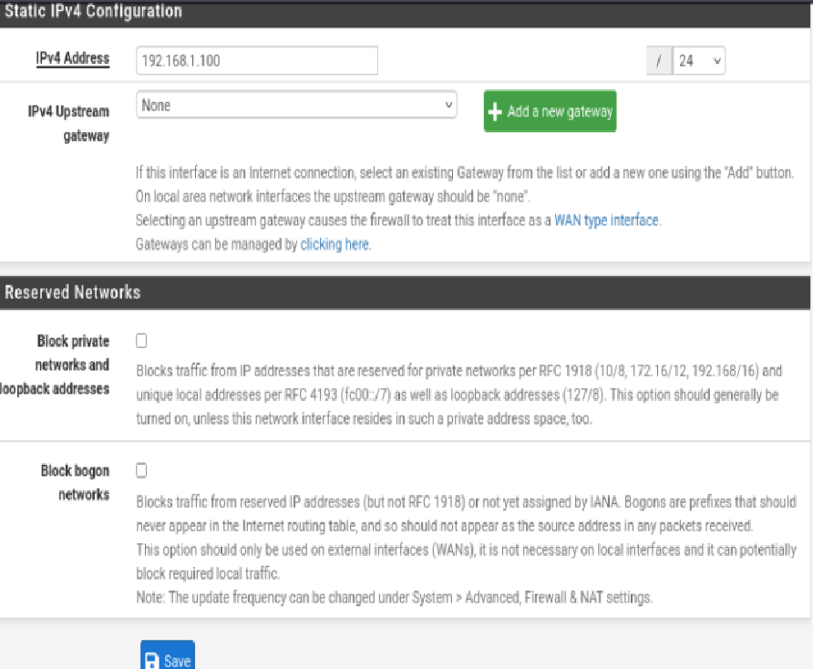
3.3) Inseriamo dunque manualmente il nostro IP di metasploitable e procediamo con il salvataggio.

Slide 9
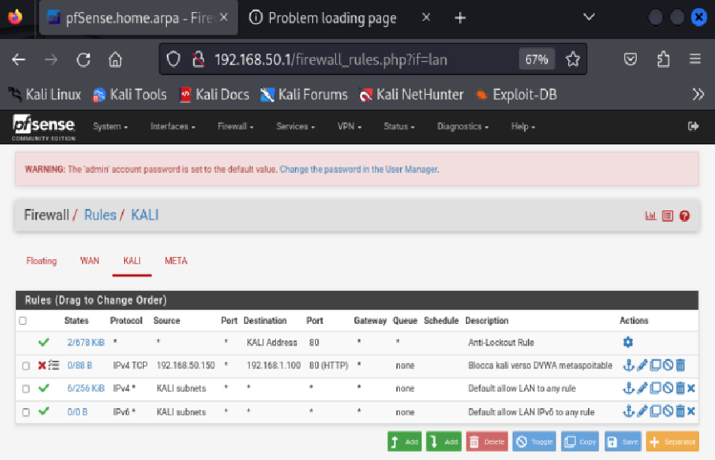
4) Creazione della regola sul firewall
Per poter creare una regola sul firewall (sempre da interfaccia grafica di pfsense), ci basterà cliccare su Firewall e successivamente Rules. La pagina che ci verrà fuori sarà questa in figura.
Ci assicuriamo di aggiungere quindi la nuova regola e di metterla in alto, visto che il firewall esegue le regole in maniera sequenziale, onde evitare un blocco di default con le ultime due regole.

Slide 10
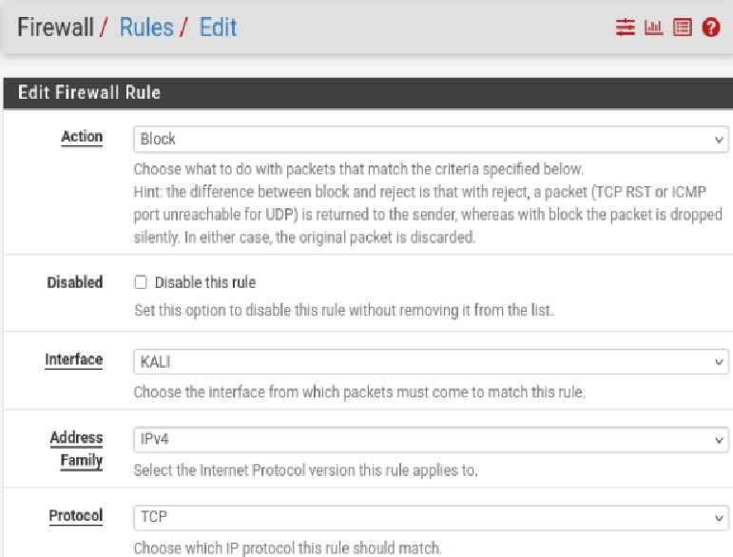
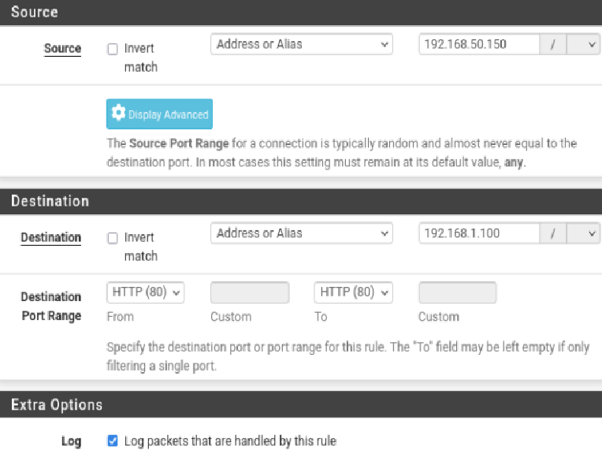
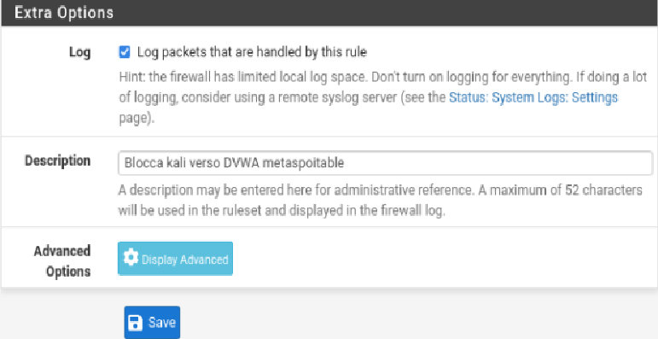
4.1) Entriamo dunque nell’edit della regola, andiamo a selezionare action block volendo bloccare l’accesso di dvwa da kali a meta. Successivamente impostiamo il protoccolo TCP e IP source e IP address e la porta 80. Registriamo i log e salviamo.

Slide 11
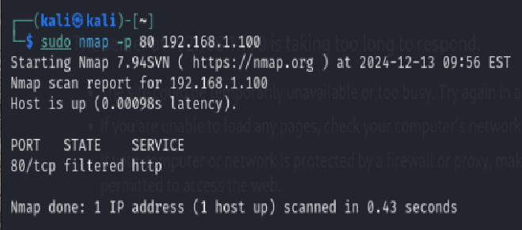
5) FUNZIONAMENTO FIREWALL
Dal prompt dei comandi quindi proviamo a vedere il corretto funzionamento del firewall. Facciamo ciò tramite il comando sudo nmap -p il numero di porta e l’IP della macchina di Meta. Dalla figura possiamo notare come ci viene data come risposta positiva in quanto ci blocca il pacchetto.

Slide 12
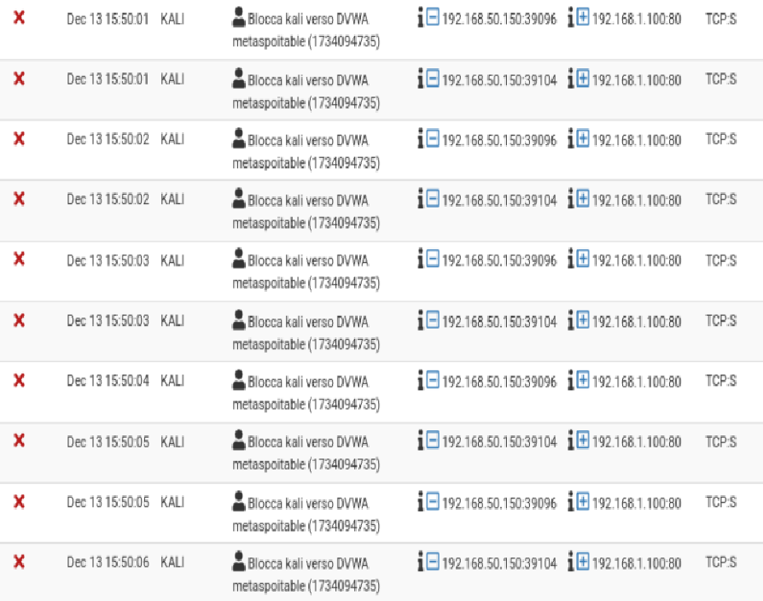
Tornando quindi sull’interfaccia grafica di pfsense ed andando su status e system log possiamo vedere tutto il traffico dei pacchetti attravverso il firewall.
Dalla figura possiamo notare come ci sia il blocco da kali alla DVWA di metasploitable

